Slide 1
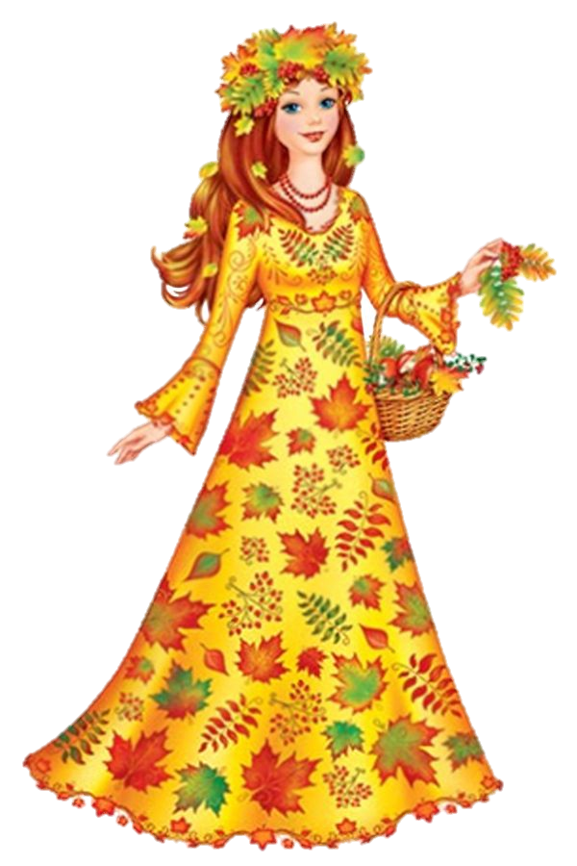
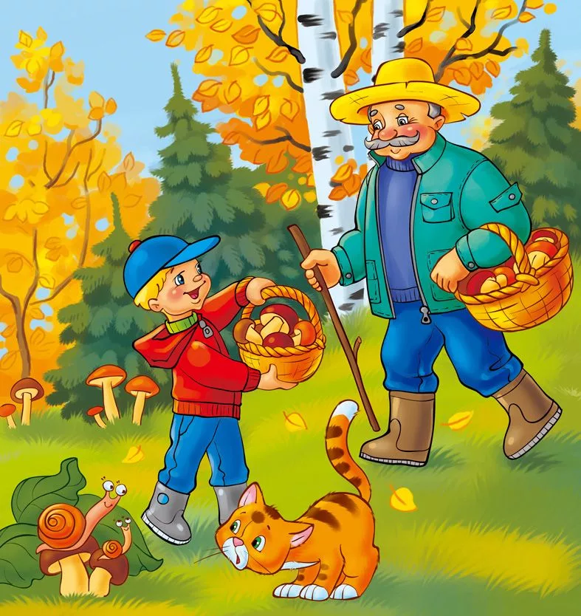
«В гостях у хозяйки Осени»
Для детей 5-6 лет

Slide 2
Цель: актуализировать и расширять словарный запас по теме «лес, деревья, кустарники»; формировать грамматический строй речи у дошкольников 4-5 лет.
Задачи:
Учить подбирать антонимы
Учить образовывать превосходную степень имен прилагательных и употреблять имена прилагательные в именительном и винительном падежах
Учить находить родственные слова
Учить образовывать имена прилагательные при помощи уменьшительно-ласкательных суффиксов

Slide 3
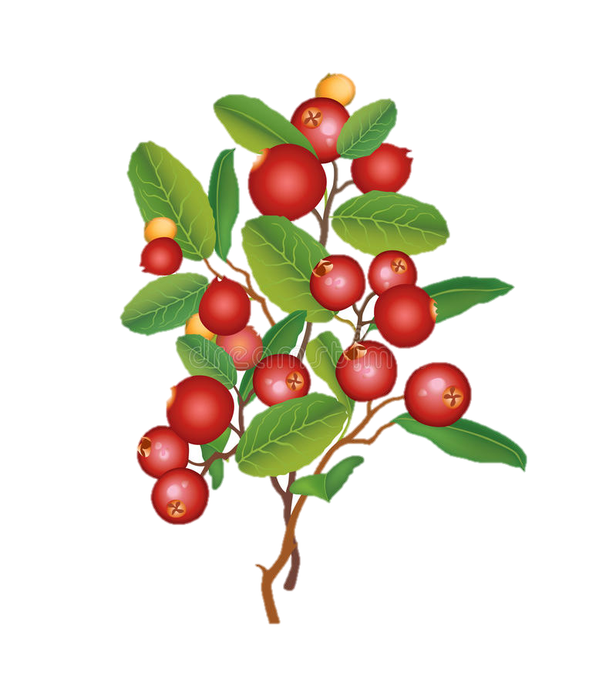
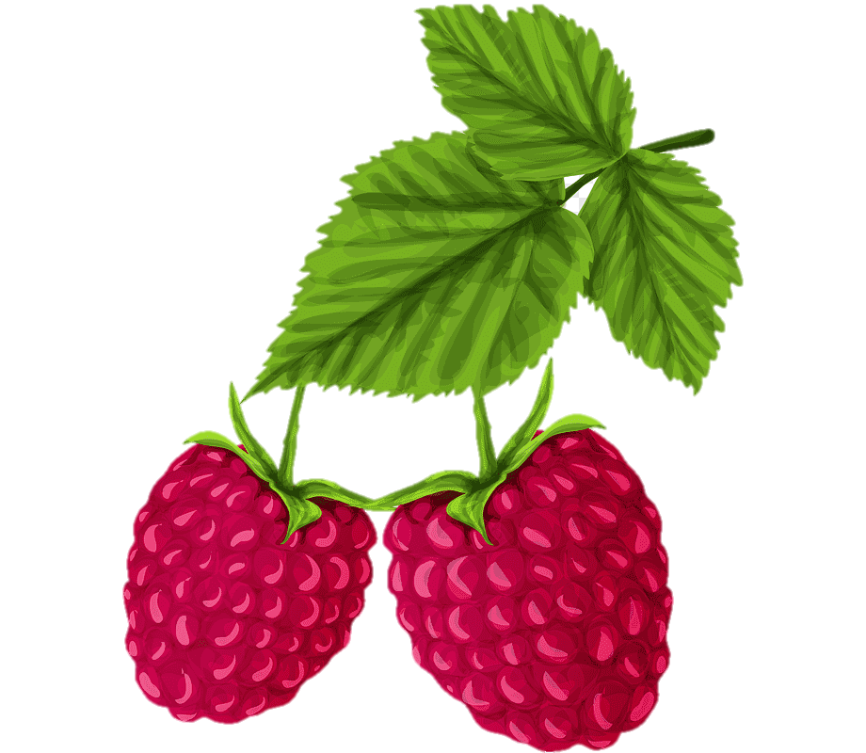
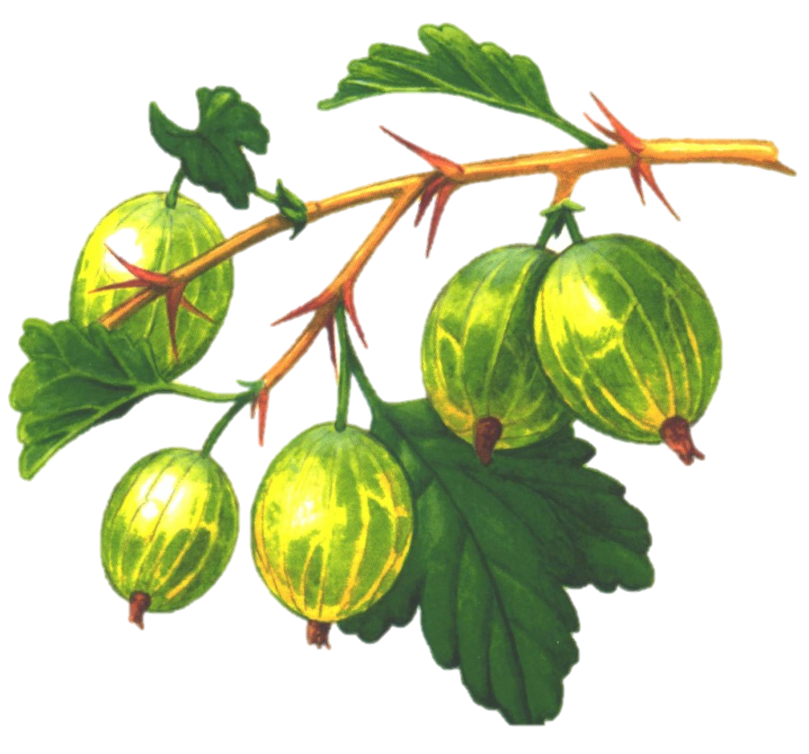
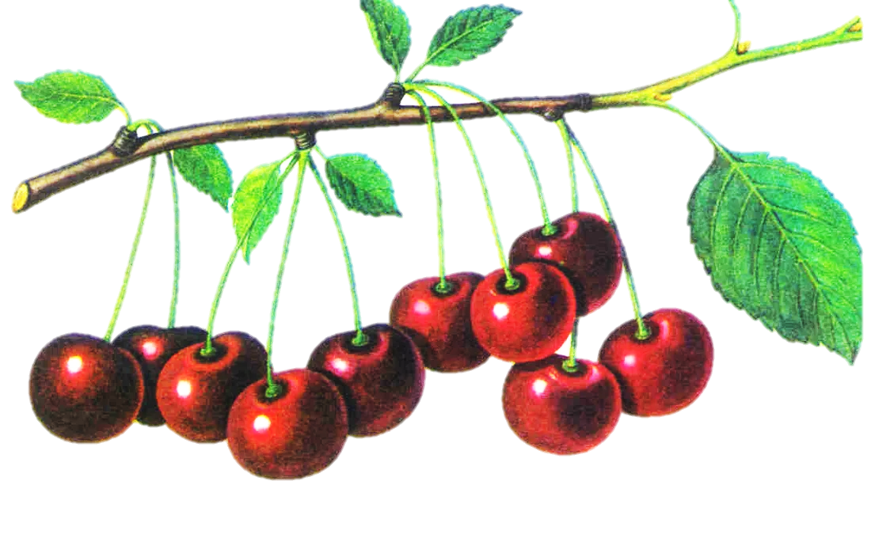
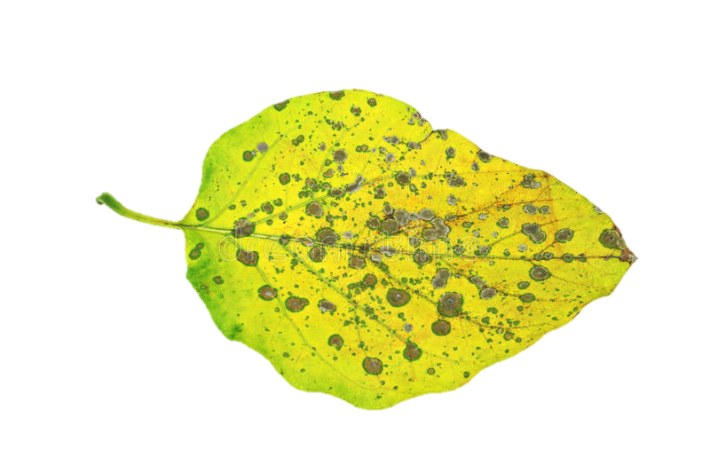
Подбери к слову антоним
«Назови быстро»
Кислая - …
Сладкая
Колючий - …
Гладкий
Большой - …
Маленький
Здоровый - …
Больной

Slide 4
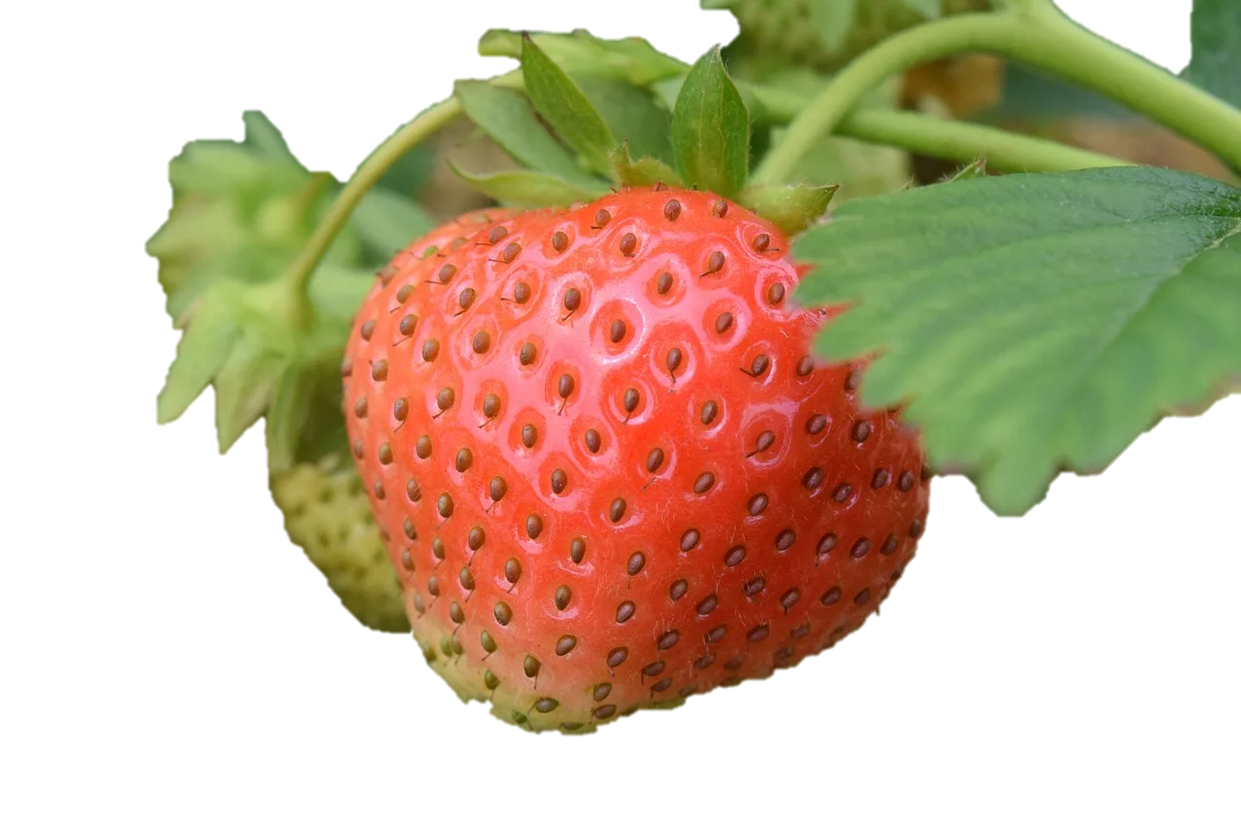
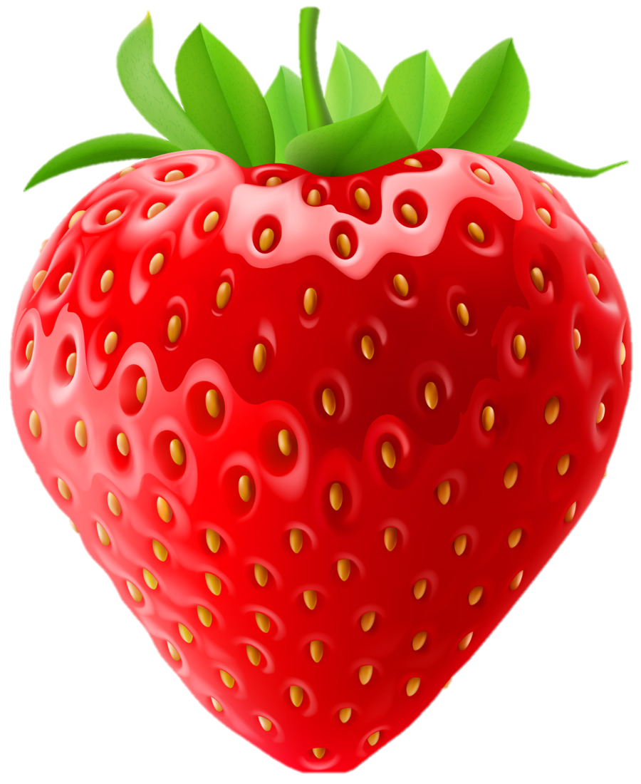
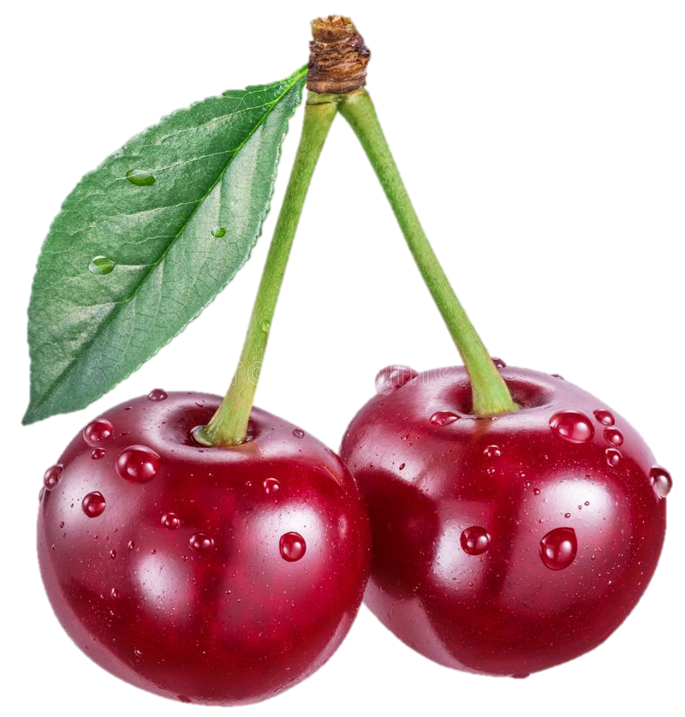
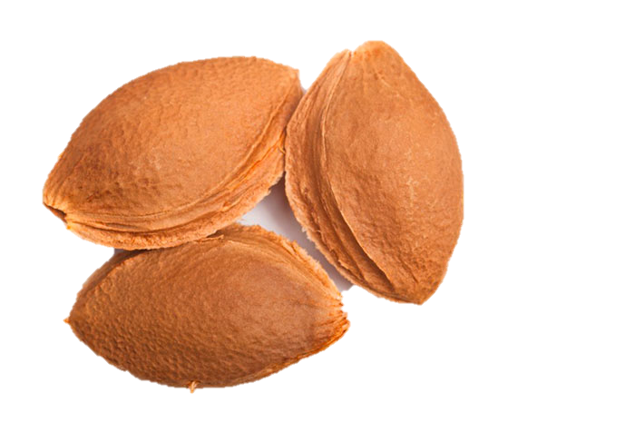
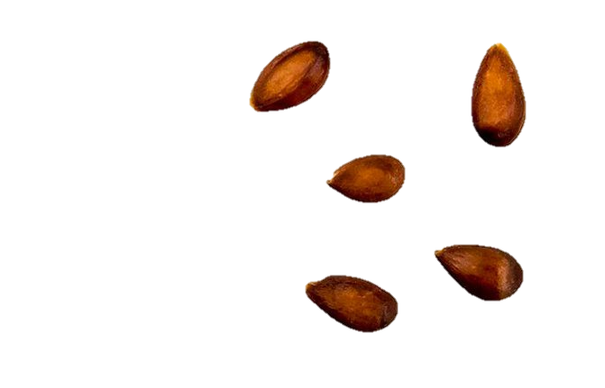
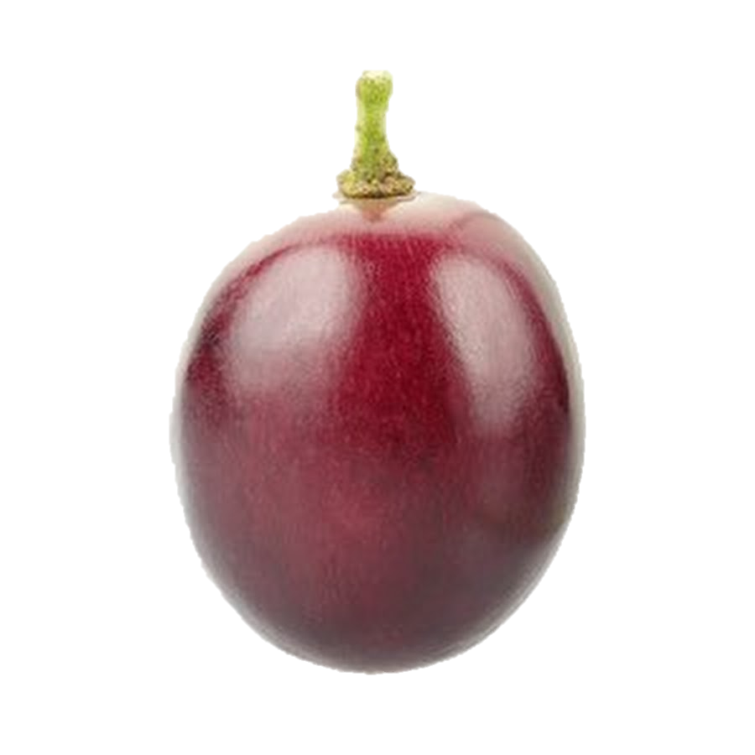
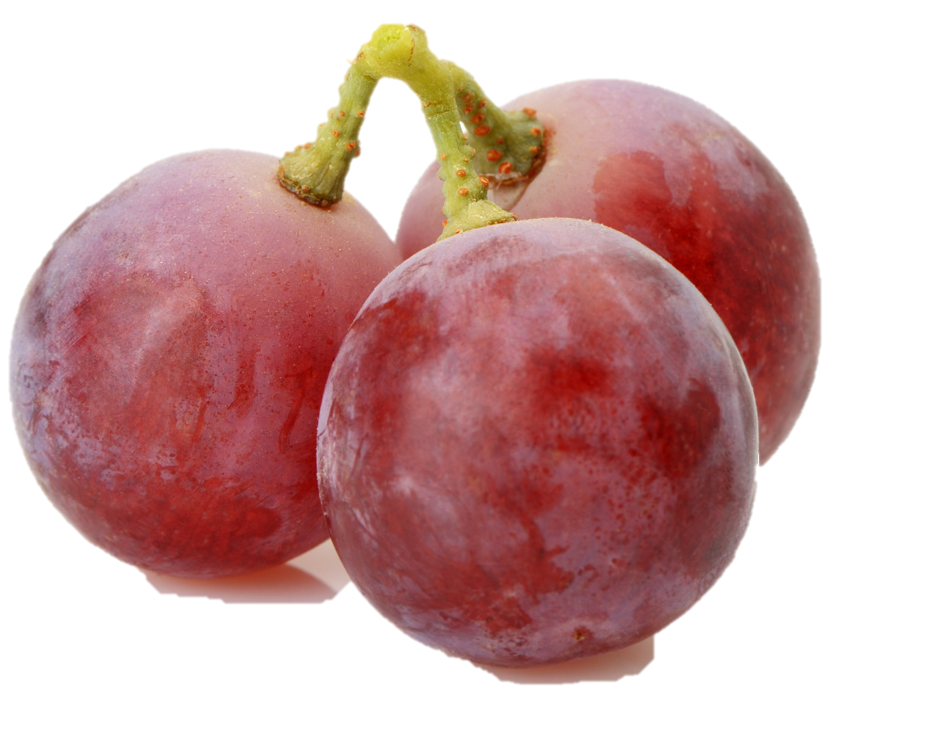
«Хвастуны»
Ну-ка! Похвастайся! Я скажу: «У меня вкусная малина». А ты говоришь: «А у меня вкуснейшая малина»
Сладкая ягода - …
Сладчайшая ягода
Сочная вишня- …
Сочнейшая вишня
Крепкая косточка- …
Крепчайшая косточка
Гладкая виноградинка - …
Гладчайшая виноградинка

Slide 5
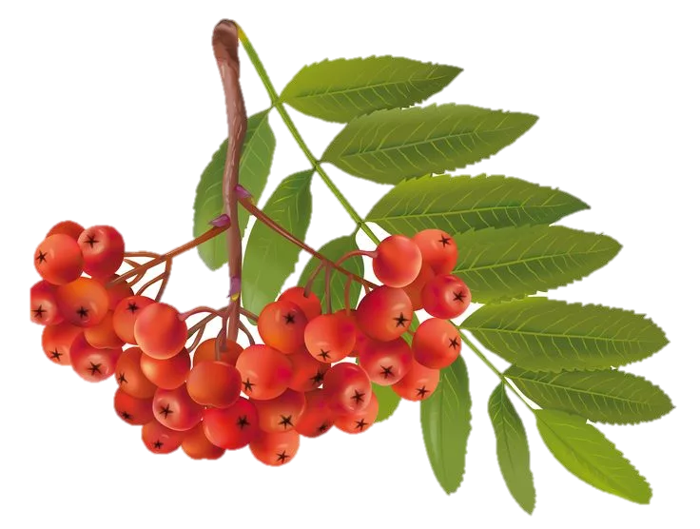
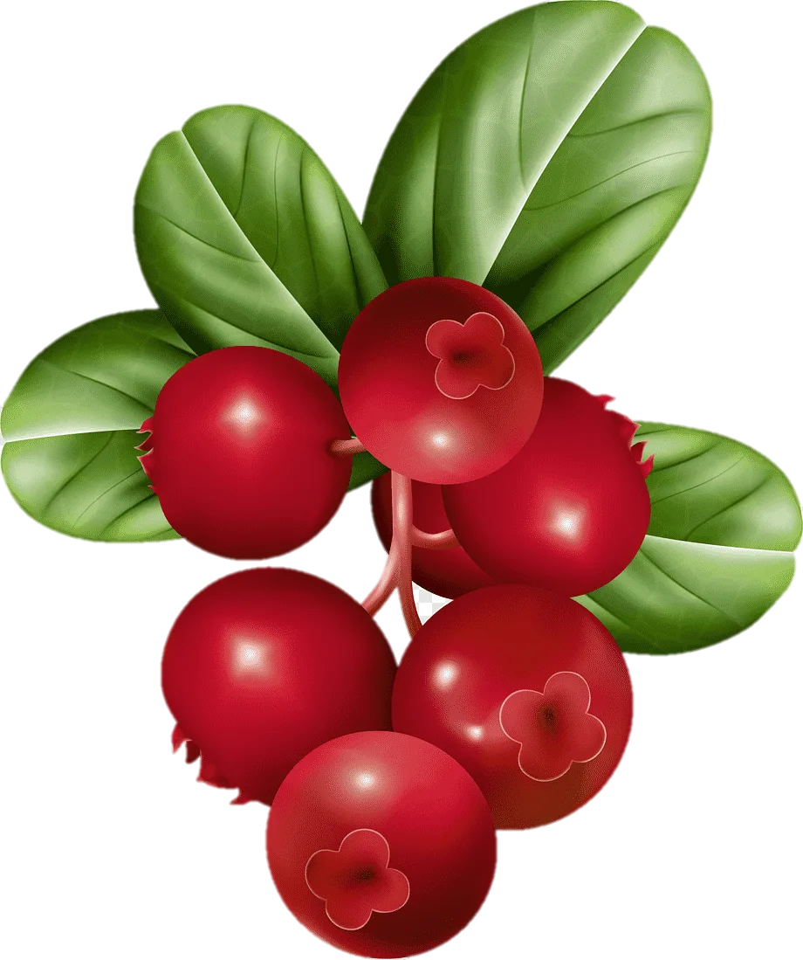
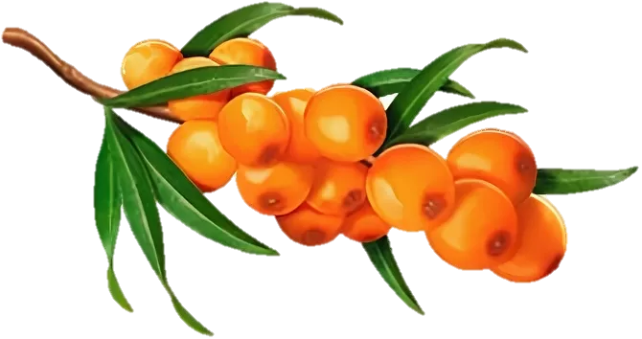
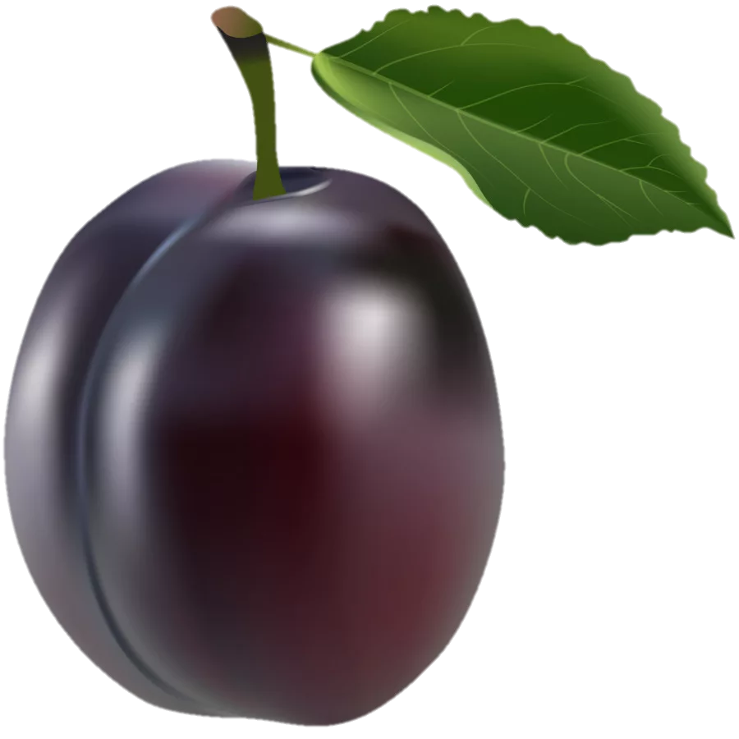
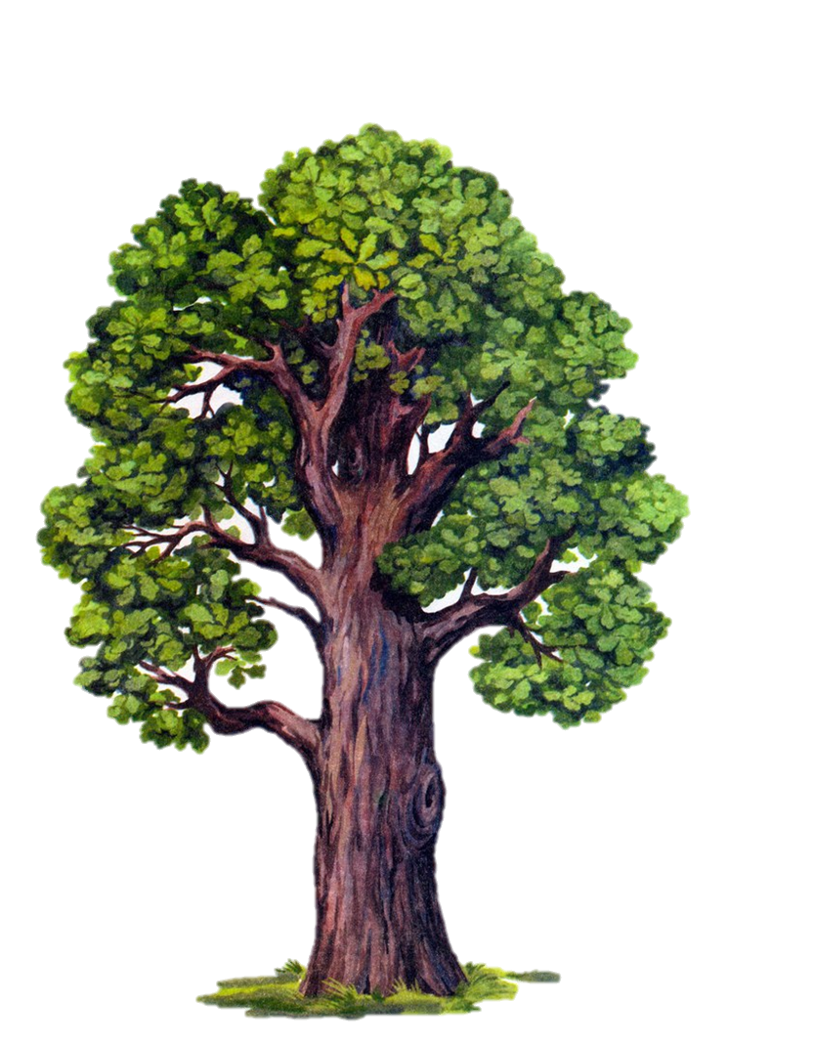
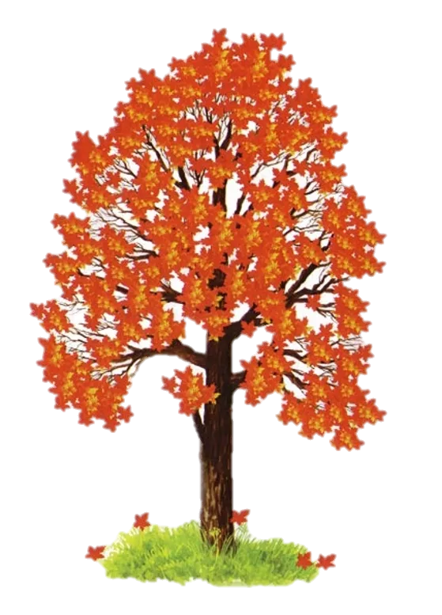
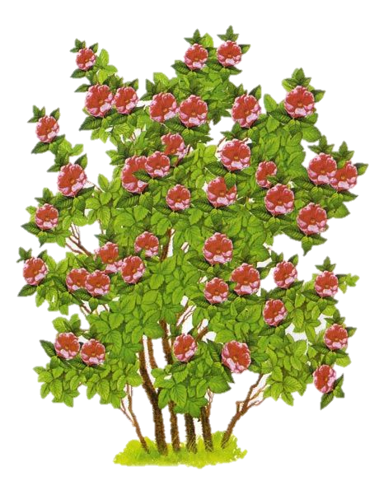
«Лишнее слово»
Назови в каждом ряду лишний предмет. Нажми на кнопку и проверь себя.
Вишенка, малинка, смородинка,
клубника
Подберезовик,
мухомор,
опята, грузди, рыжики

Slide 6
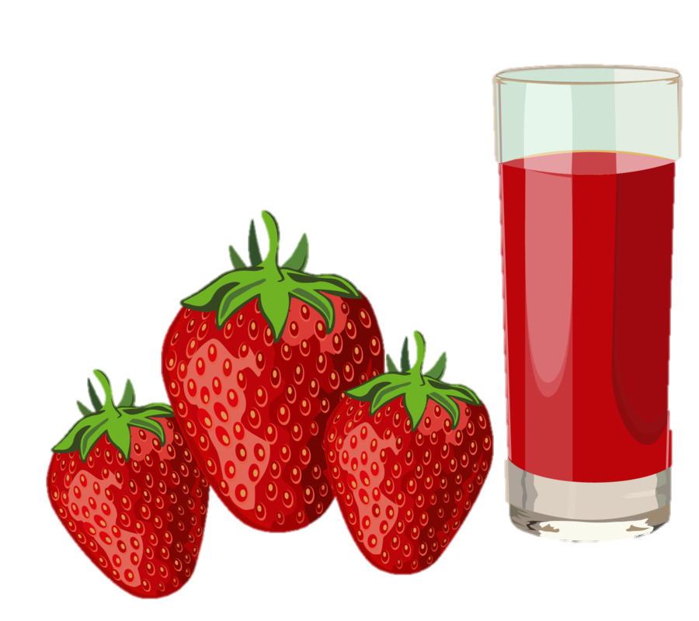
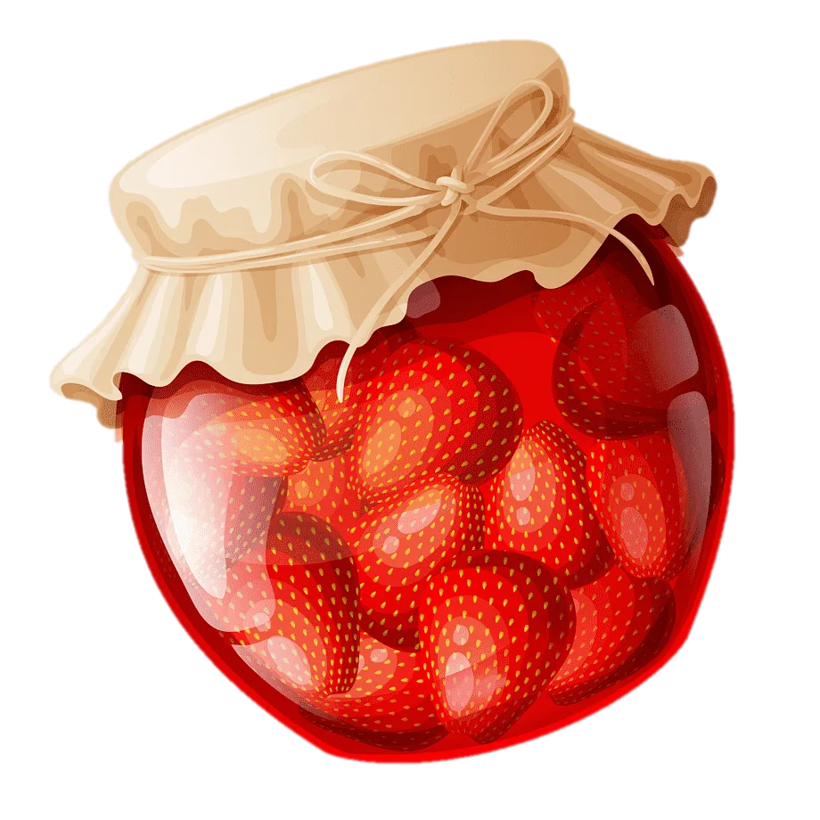
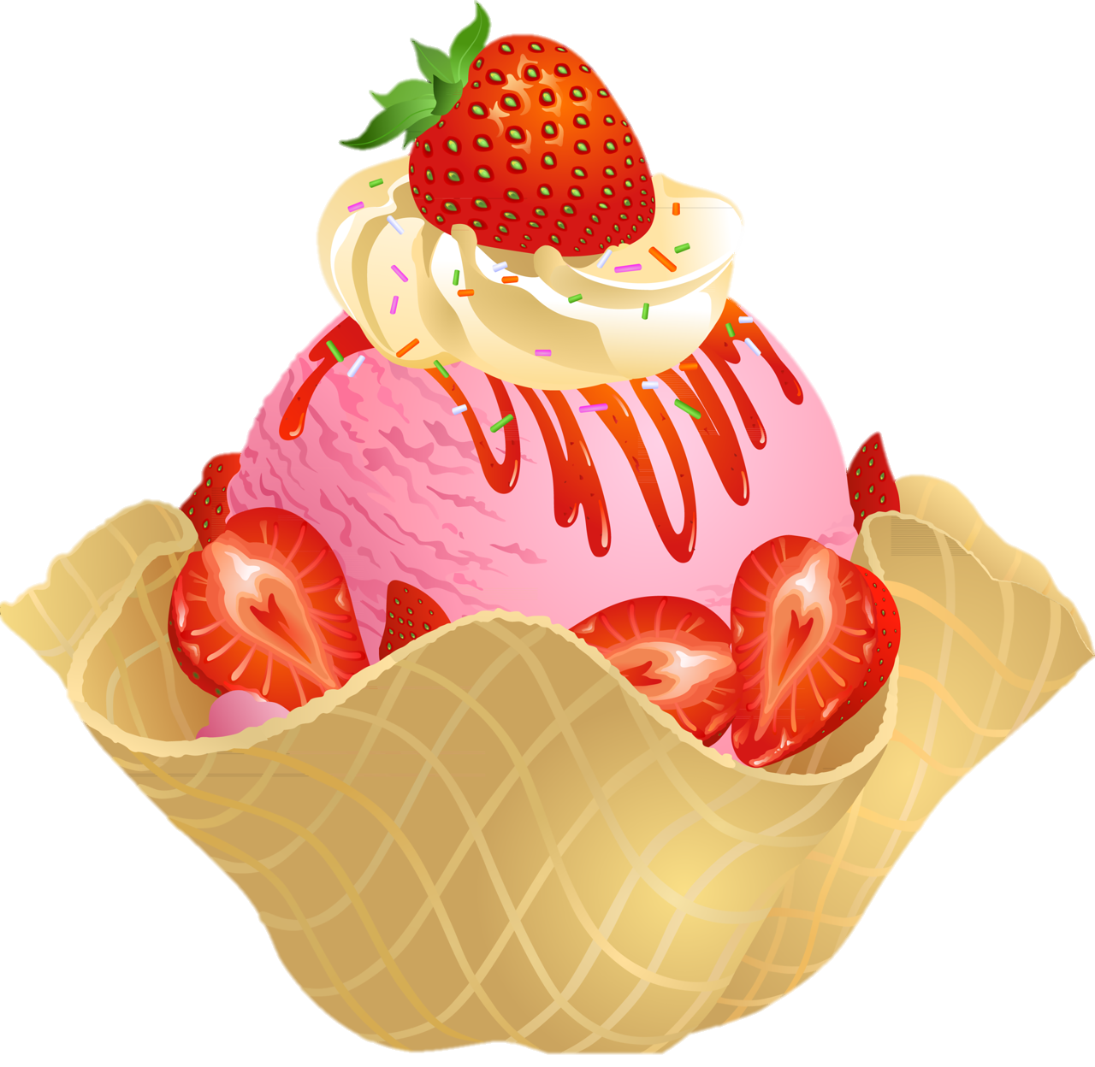
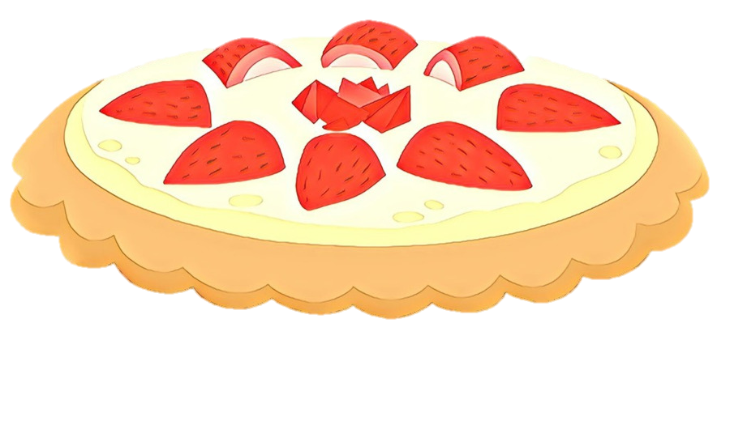
«Слова родственники»
На грядке созрели спелые ягоды клубники. Назови, что мама сделала из них:
Клубничный сок
Клубничное варенье
Клубничный пирог
Клубничное мороженое
Клубничная конфета

Slide 7
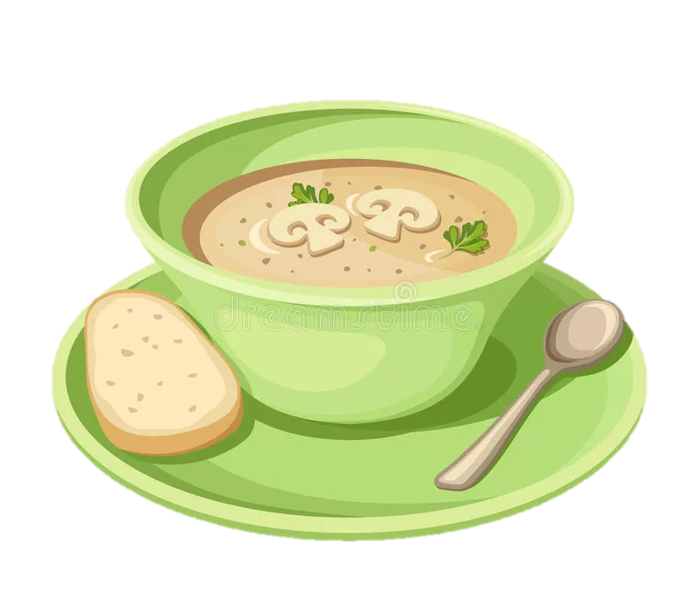
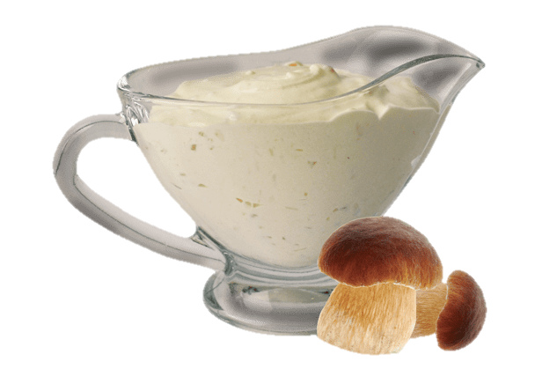
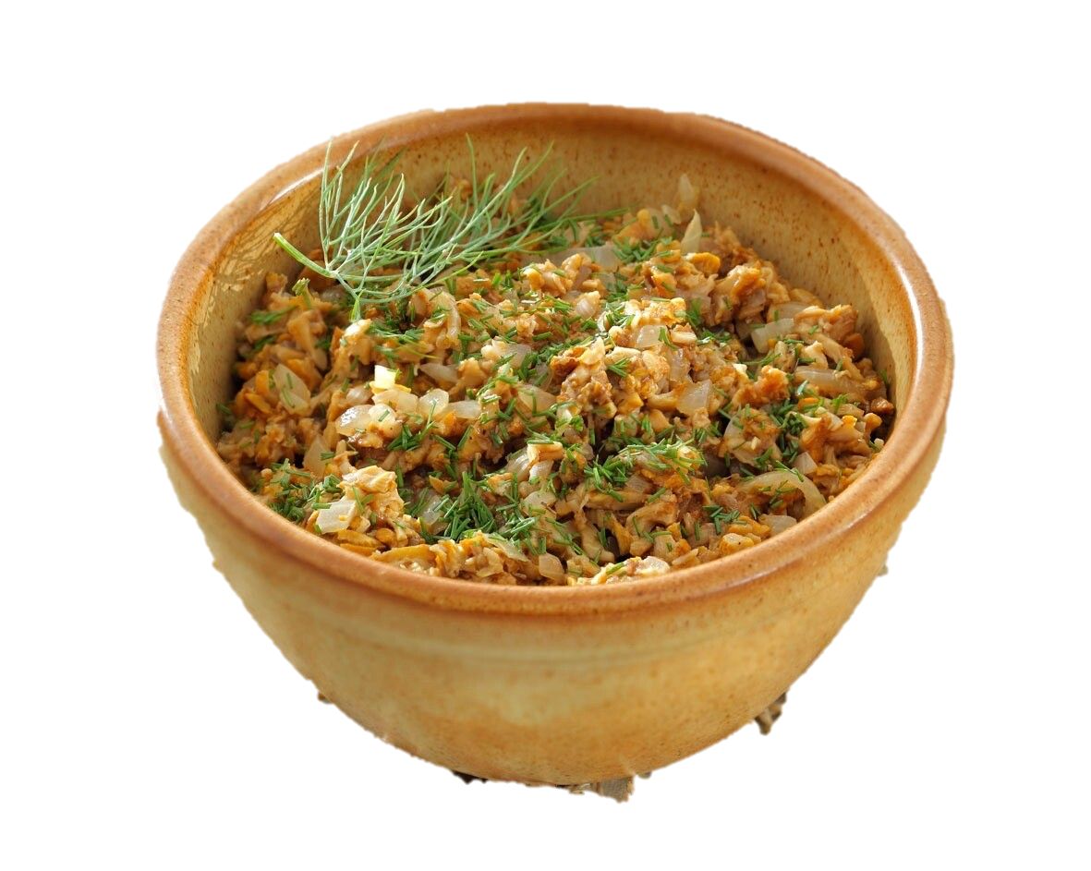
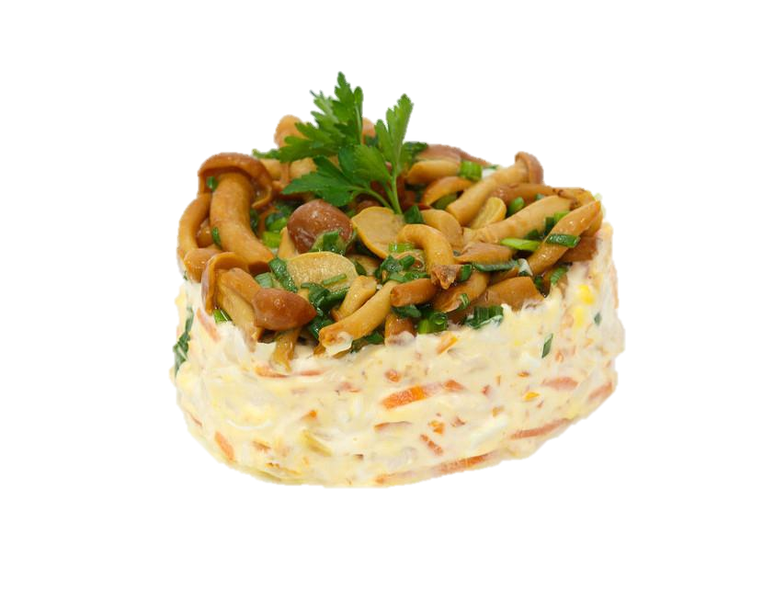
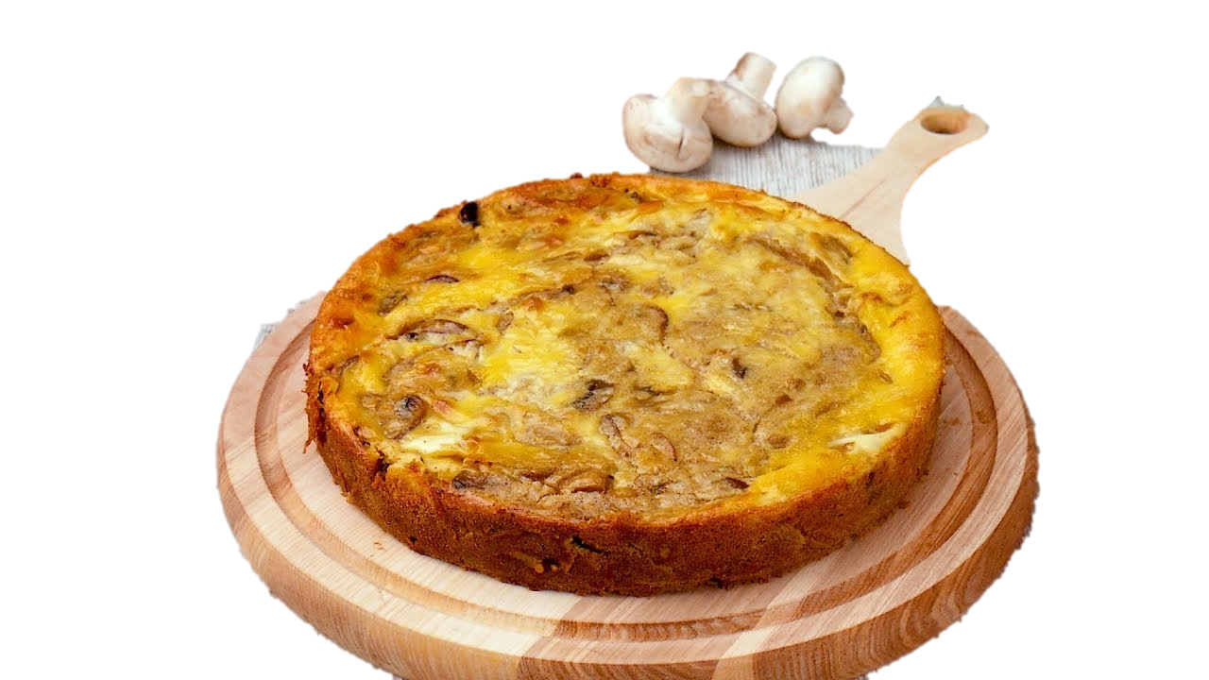
Мама собрала в лесу грибы. Назови, какие блюда мама из них приготовила.
Грибной соус
Грибной суп
Грибная икра
Грибной салат
Грибная запеканка

Slide 8
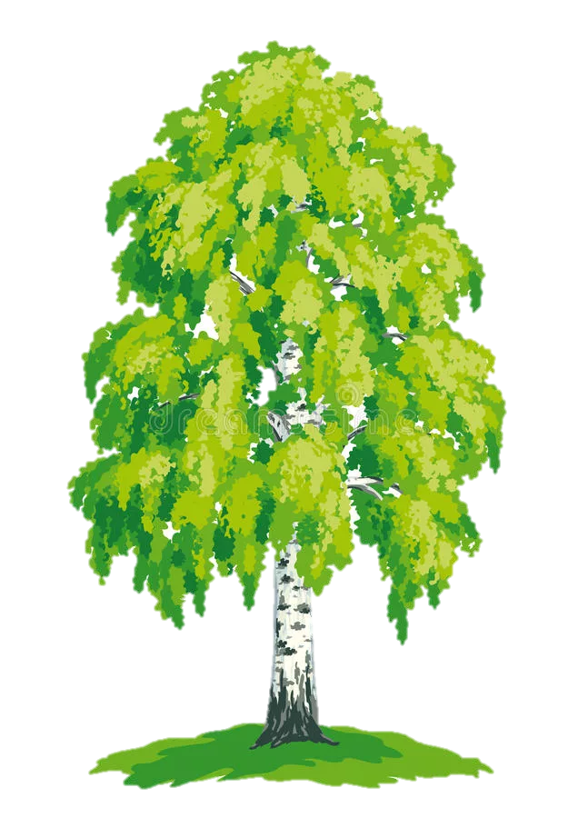
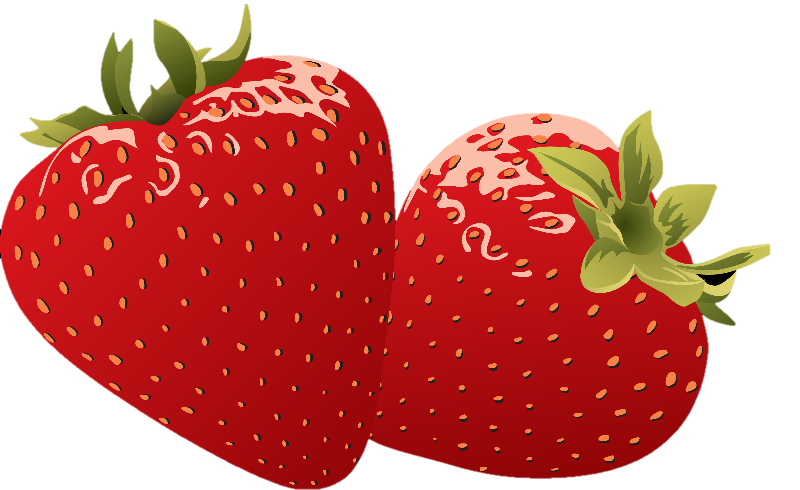
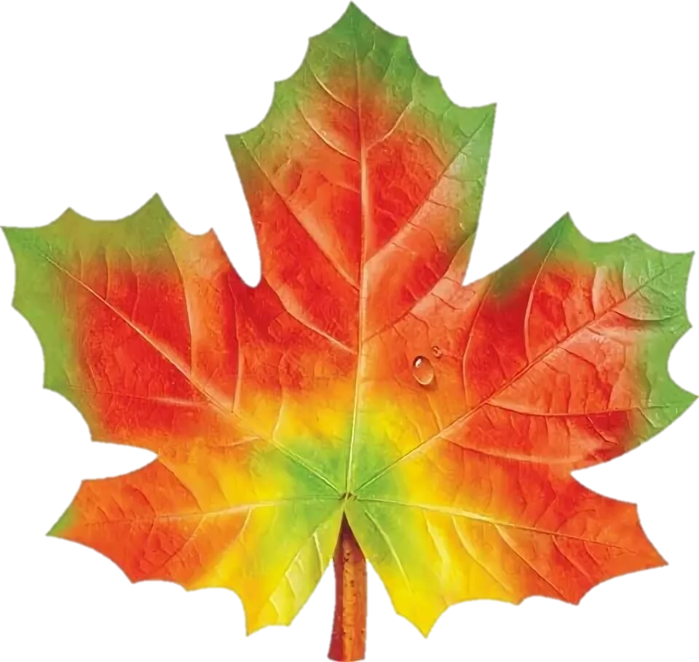
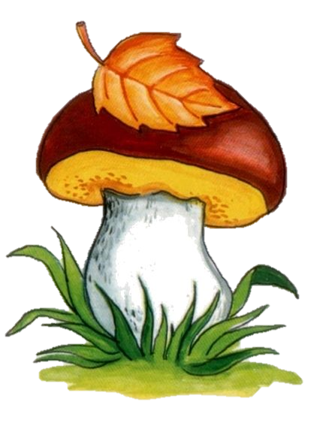
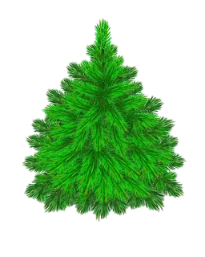
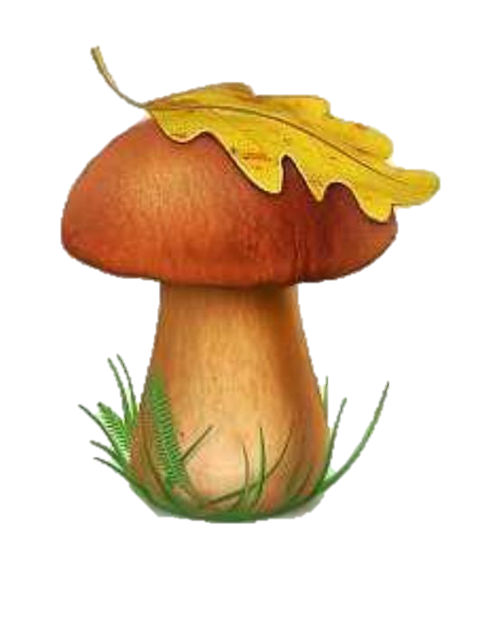
«Назови ласково»
Я назову предмет, а ты скажи ласково.
Ягода вкусная
Ягодка вкусненькая
Берёза кудрявая
Берёзонька кудрявенькая
Лист красивый
Листик красивенький
Гриб крепкий
Грибочек
крепенький
Ель пушистая
Елочка
пушистенькая

Slide 9
Источники:
М.Г. Борисенко, Н.А. Лукина – Грамматика в играх и картинках. Грибы
М.Г. Борисенко, Н.А. Лукина – Грамматика в играх и картинках. Ягоды
М.Г. Борисенко, Н.А. Лукина – Грамматика в играх и картинках. Осень

Slide 10
Авторы – разработчики:
Педагог-психолог
Белкина Александра Евгеньевна
Учитель-логопед
Шевелева Ирина Олеговна
МБДОУ г. Иркутска детский сад № 8

